Slide 1
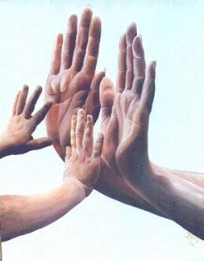
Консультация для родителей
«Пальчиковые игры в раннем возрасте»
Пальчиковые игры и упражнения – уникальное средство для развития мелкой моторики и речи ребёнка в их единстве и взаимосвязи.
Пальчиковые игры представляют собой инсценировку стихов и потешек, рифмованных историй, сказок при помощи пальцев. Благодаря играм с пальчиками дети развивают мелкую моторику, что, в свою очередь, стимулирует развитие речевых центров. Ребёнок получает новые тактильные впечатления, учится концентрировать внимание и сосредотачиваться.
Игры с пальчиками – это не только стимул для развития речи и мелкой моторики, но и один из вариантов радостного общения с близкими людьми. Когда мама для пальчиковой игры берёт малыша на руки, сажает на колени, обнимая, придерживает, когда она трогает его ладошку, поглаживает или щекочет, похлопывает или раскачивает, ребёнок получает массу необходимых для его эмоционального и интеллектуального развития впечатлений. Очень важным фактором для развития речи является то, что в пальчиковых играх все подражательные действия сопровождаются стихами. Стихи привлекают внимание малышей и легко запоминаются. Ритм и неизменный порядок слов, рифма для малыша являются чем-то магическим, утешающим и успокаивающим.
Этапы разучивания игр:
Взрослый сначала показывает игру малышу сам.
Взрослый показывает игру, манипулируя пальцами и ручкой ребёнка.
Взрослый и ребёнок выполняют движения одновременно, взрослый проговаривает текст.
Ребёнок выполняет движения с необходимой помощью взрослого, который произносит текст.
Ребёнок выполняет движения и проговаривает текст, а взрослый подсказывает и помогает.
Рекомендации:
Используйте максимально выразительную мимику.
Делайте в подходящих местах паузы, говорите то тише, то громче, определите, где можно говорить очень медленно, повторяйте, где возможно, движения без текста.
Выбрав две-три игры, постепенно заменяйте их новыми.
Проводите занятия весело, «не замечайте», если малыш на первых порах делает что-то неправильно, поощряйте успехи.

Slide 2
